Slide 1

Why should anyone be lead by You ?
Hvad følgere ønsker af deres leder:
Fællesskab
Meningsfuldhed
Autencitet
Betydningsfuldhed
Energi/inspiration
Kkilde: Robert Gofee
Gareth Jones

Slide 2

Kernekvaliteter og Faldgruber
Kernekvaliteter
Faldgruber
For meget af det gode
Positivt Modsat
Positiv Modsat
Allergier
Udfordringer
For meget af det gode
Kilde: Daniel Ofmann

Slide 3
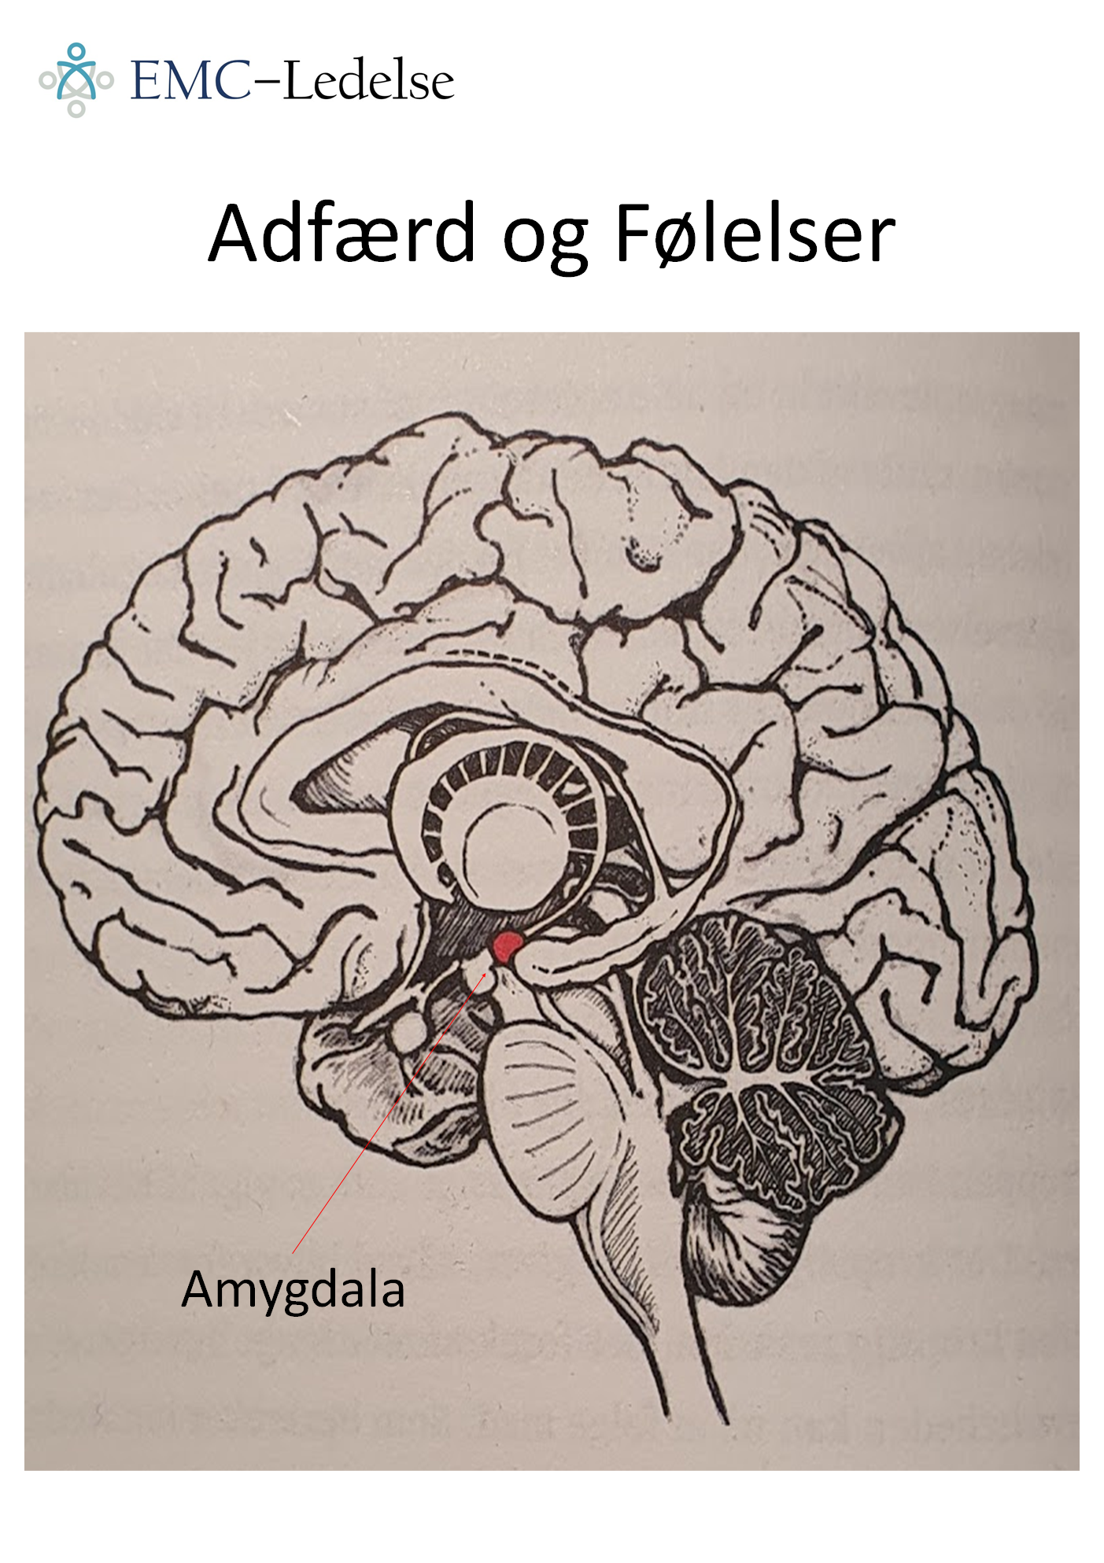
Inspiration: Peter Lund Madsen

Slide 4
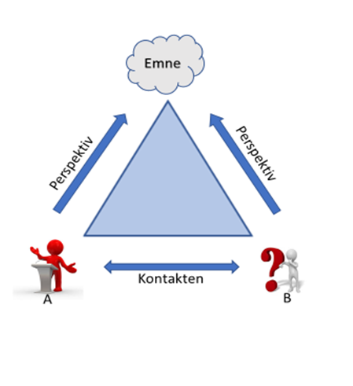
Kommunikations 3-kanten
Kilde : Benedicte Madsen

Slide 5
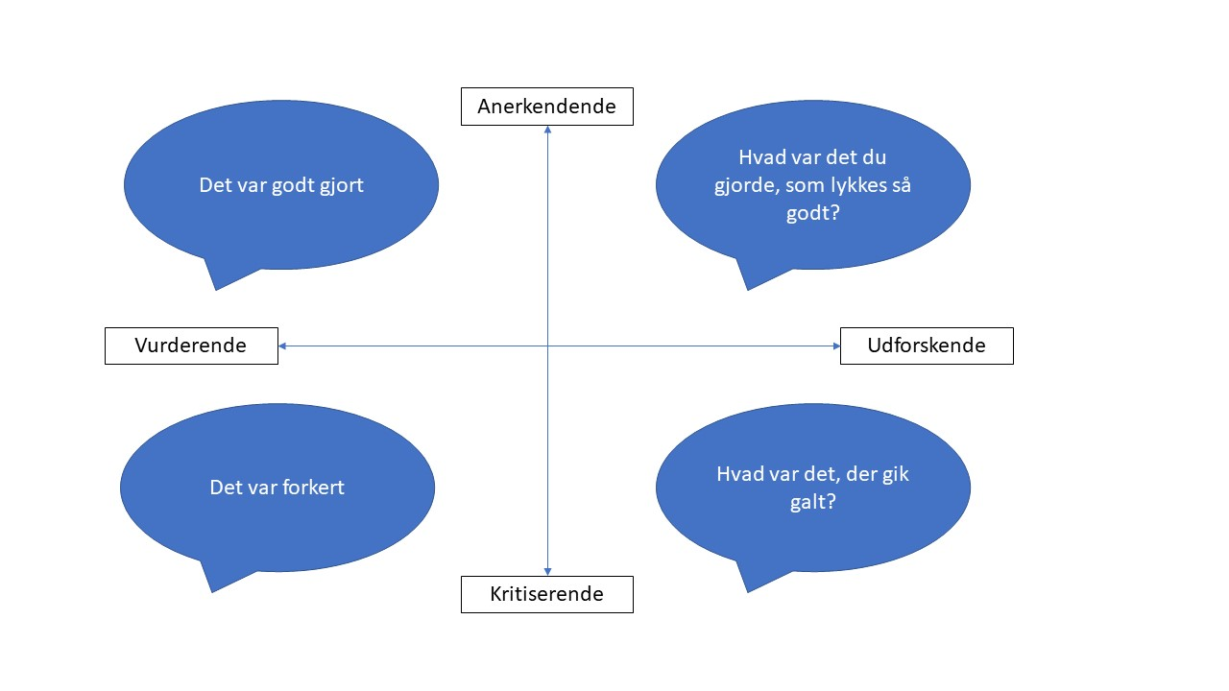
Kilde: Appreciative Inquiry

Slide 6
Virksomheden
Ledelsen
Medarbejdere
Organisation
Systemer
Forandring
Energien til Forankring er direkte afhængig af Modstanden
Modstand
Kilde: EMC-Ledelse, inspireret af DTU

Slide 7


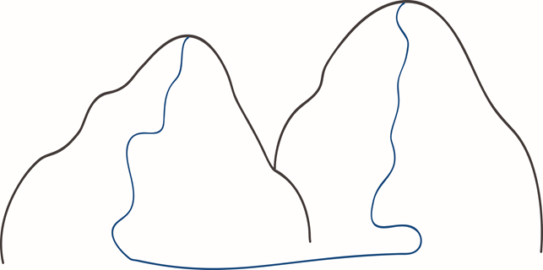

Forandringsledelse
Kilder: Levin, Kotter, Bridges, AS3 mfl.

Slide 8
Trivselsmodel
Nærvær
Trivsel
Syg
Fravær
Inspiration: Bo Netterstrøm

Slide 9
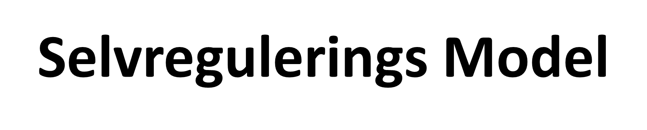

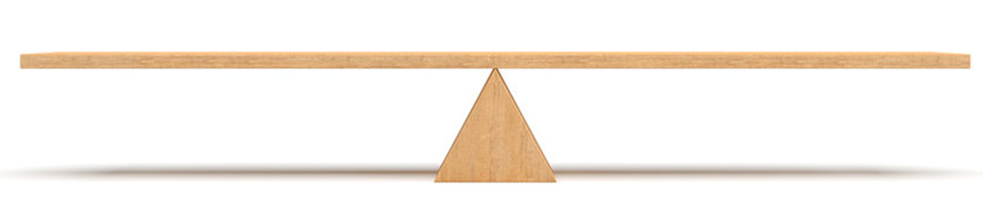
Skab bevidsthed
Oplevede Krav
Oplevede ressourcer
Inspiration: Bo Netterstrøm

